Slide 1
Seafloor Network Km3Net - Italia
R. Papaleo
7 dicembre 2012

Slide 2
Team
F. Ameli
G. Cacopardo
R. Cocimano
A. D’Amico
R. Masullo
M. Musumeci
A. Orlando
R. Papaleo

Slide 3
Dove Siamo
L’attuale infrastruttura sottomarina di Km3Net Italia consiste in:
Cavo Elettro Ottico sottomarino con 20 fibre G655 in grado di trasmettere sino a circa 100 kW
Telaio di terminazione con
MVC Alcatel 10kW
8 fibre ottiche
3 Connettori ROV operabili NH type (ODI) in uscita con la seguente configurazione 3 (out #1)+ 3 (out #2) + 2 (out #3)
PFE in grado di alimentare sino a 50 kW

Slide 4
Input Progetto
Realizzazione di una rete di fondo con le seguenti caratteristiche:
Connessione di 8 torri modello NEMO
Adattabilità alla connessione di stringhe con DOM
Utilizzo immediato delle potenzialità dell’infrastruttura sottomarina (8 fibre – MVC)
Completamento entro il 2014

Slide 5
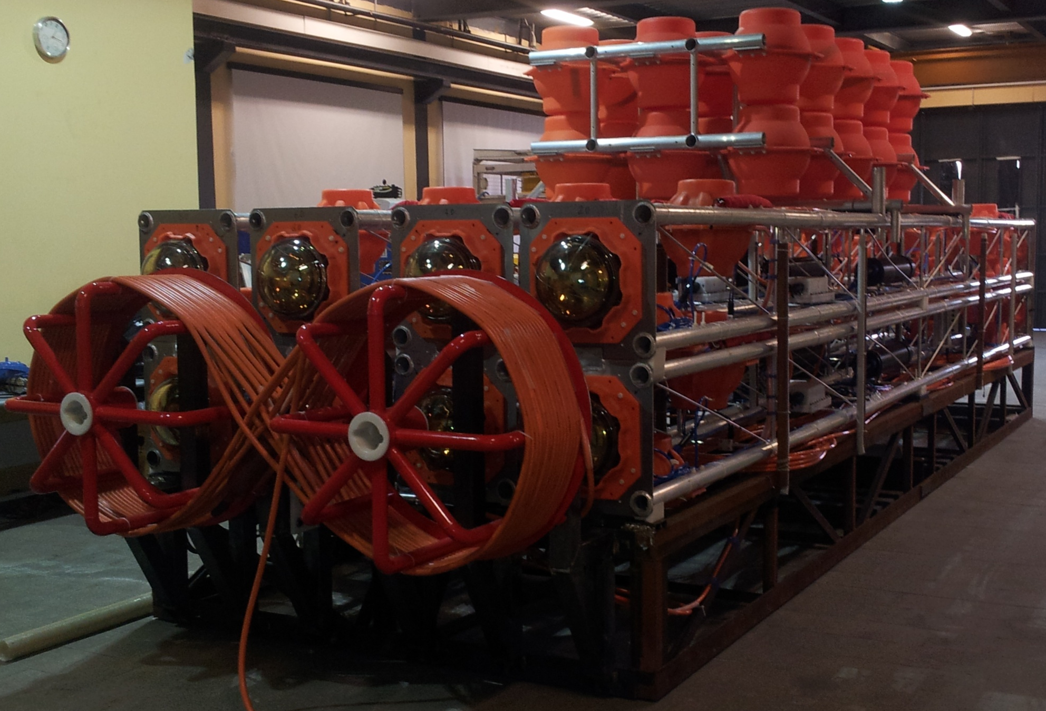
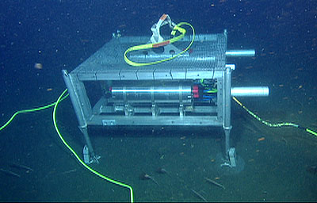
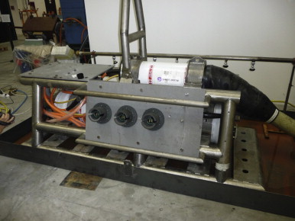
Struttura complessiva della rete di fondo Fase1
JB1
Telaio di
terminazione
Manifold
Stringhe
o
Torri
JB2

Slide 6
Manifold
Termination frame
Main EOC
MVC
Deployed System (2007)
ODI hybrid connectors
2 of
2 ec
3 of
2 ec
3 of
2 ec
ODI NH wet mateable connectors
Joint
10m
Manifold
Manifold
Optical ROV wet mateable connector – 4 Fibres G655 APC
10m
Electrical ROV wet mateable connector – 2 electrical conductor 375 V 5 kW
Out #1
Out #2

Slide 7
Junction Box
Connector or penetrator (TBD)
(*) All POD are 1 ATM
10 m
Optical POD (*)
Optical ROV wet mateable connector – 2 Fibres G655 APC
16 optical fibres
G655
Electrical POD (*)
10 m
Power POD (*)
Electrical ROV wet mateable connector – 2 electrical wires 375V 5 kW
16 Electrical wires
375 V
500 W
Electrical Connector

Slide 8
Power Pod
Obiettivo
Gestione della distribuzione della potenza verso le Torri
Struttura
1 contenitore
130 (diametro interno) x L (da definire)
1 scheda PSS = Power Supply System
1 scheda PCS = Power Control System
1 hose elettrico lungo 10 metri con connettore elettrico ROV operabile
1 connettore elettrico 8 PIN x connessione POWER – ELECTRONICS
1 connettore elettrico 4 PIN x connessione POWER – OPTICAL
1 connettore elettrico 16 PIN x connessione POWER – ELECTRICAL MANIFOLD
Nota:
contenitore riempito in olio (1 atm)
componenti qualificati per resistere sotto P
Optical
Electrical
Power POD (*)
Electrical Manifold

Slide 9
Electrical POD
Obiettivo
Controllo e gestione della JB
Struttura
1 contenitore
130 (diametro interno) x L (da definire)
1 scheda FCM
1 scheda PCS = Power Control System
1 connettore elettrico 8 PIN x connessione POWER – ELECTRONICS
1 connettore elettrico 8 PIN x connessione con transponder acustico
1 connettore ottico 4 PIN x connessione ELECTRICAL - OPTICAL
Optical
Electrical POD (*)
Power

Slide 10
Optical POD
Obiettivo
Gestione ottica del flusso dati torre - terra
Struttura
1 contenitore
130 (diametro interno) x L (da definire)
16 filtri di banda
1 connettore ottico 16 PIN x connessione OPTICAL – MANIFOLD OTTICO
1 connettore elettrico 4 PIN x connessione OPTICAL - ELECTRICAL
1 connettore ottico 4 PIN x connessione ELECTRICAL - OPTICAL
Connector or penetrator (TBD)
10 m
Optical POD (*)
Optical manifold
Electrical
Power

Slide 11
Base Torre
Connector or penetrator (TBD)
(*) All POD are 1 ATM
10 m
Optical POD (*)
14
Optical ROV wet mateable connector – 2 Fibres G655 APC
13
Electrical POD (*)
28 optical fibres
G655
12
10 m
Power POD (*)
3
28 Electrical wires
375 V
500 W
2
Electrical ROV wet mateable connector – 2 electrical wires 375V 5 kW
1
Electrical Connector
Opticon

Slide 12
Stato del Progetto
Meccanica & cavi-connettori
Definite dimensioni massima POD
Da definire dimensioni e forma del telaio
Definite specifiche cavi e connettori da acquisire
Avviati contatti con aziende, in attesa di quotazioni preliminari
Tempistica
Progetto esecutivo POD 3-4 mesi
Progetto esecutivo telaio 3-4 mesi
Capitolato Cavi e connettori Gennaio 2013
Geometria delle 8 torri sul fondo

Slide 13
Stato del Progetto
Item | Tempistica | Note
FCM | Sett 4-7 dic PCB ½ gen 2013 primi prototipi
PSS | Gen 2013 3 prototipi
PCS | < 25.12 PCB Gen 2013 primi prototipi
Filtri Ottici | 1-2 mesi consegna da ordine

Slide 14
Schedula temporale

Slide 15
Compatibilità con la stringa
La struttura di base della JB rimarrà uguale
Power POD
Electrical POD
Interfaccia verso telaio e torri
Meccanica Optical POD
Cosa varierà
Contenuto Optical POD a carico
di NIKHEF che dovrà essere
compatibile con le dimensioni del POD

Slide 16
Conclusioni
Progetto di massima completo
Progettazione elettronica completa entro gennaio con i primi prototipi
In fase di esecuzione progettazione meccanica
Rimangono da acquisire le informazioni circa la distribuzione delle DU sul fondo del mare
Tempistica metà 2014 attualmente realistica

